Slide 1
Școală cu toleranță ZERO la Violență
Prof. consilier scolar Ilinca Luminita

Slide 2
Ce este bullyingul?
Bullying-ul este definit ca fiind un comportament ostil/de excludere și de luare în derâdere a cuiva, de umilire.
Un copil este etichetat, tachinat, batjocorit în cercul său de cunoștințe sau de către colegi care îl strigă într-un anume fel (făcând referire la aspectul fizic sau probleme de ordin medical/ familial). Uneori, aceste tachinări se transformă în îmbrânceli sau chiar, în unele cazuri, în atacuri fizice.

Slide 3
Formele bullyingului
Social: minciuna, răspândire de zvonuri negative, realizarea unor farse cu scopul de a umili, încurajarea excluderii sociale, bârfa
Verbal: poreclire, insultare, tachinare, umilire, intimidare, transmitere de mesaje cu conținut rasist
Cyberbullying: emailuri, postări, mesaje, imagini, filme cu conținut aluziv, jignitor, ofensator, excluderea deliberată a unui copil în spațiul online, spargerea de conturi personale
Fizic: lovire, pus piedică, îmbrâncire, plesnit, distrugerea/deposedarea de obiecte personale

Slide 4
DE CE ajung elevii să agreseze?
Cei mai importanți factori de natură familială generatori ai violenței elevului sunt:
Climatul socio-afectiv din familie = este definit de relațiile între părinți, atitudinea părinților față de copil versus atitudinea copilului față de familie)
Tipul familiei (organizată/dezorganizată prin divorț, despărțire sau deces /reorganizată).
Condițiile economice ale familiei constituie, de asemenea, unul dintre factorii care poate genera fenomene de violență. Dimensiunea (talia familiei)
Nivelul de educație a părinților; timpul de calitate petrecut de părinți cu copilul, acordarea de atenție la nevoile copilului
Limitele impuse de către părinți la timpul potrivit

Slide 5
Efecte ale Bullyingului
AGRESORII
VICTIMELE
depresie
tulburări de anxietate
tristețe
însingurare
teamă
îngrijorare
dificultăți de somn și alimentație
Consumă alcool și/sau ale substanțe dăunătoare
Comportament delincvent
Violență domestică
Incapacitatea de a menține un loc de muncă/ în școală

Slide 6
Concluzie???
Cel care agresează și umilește are anumite probleme atât personale, cât și familiale!!!!
Nu pot să câștige atenția și admirația colegilor prin ceea ce sunt, prin calitățile personale- drept urmare, aleg să-i umilească pe ceilalți pentru a părea superiori.
Ei caută să provoace suferință. Dacă victima nu se arată afectată, agresorul nu va mai primi satisfacție- în consecință, va înceta să mai atace!

Slide 7
Bullyingul este un abuz care se pedepseste conform legii. -Legea antibullying-
Pe 22 noiembrie 2019, a intrat în vigoare Legea nr. 221/2019. Aceasta reglementează juridic pentru prima dată în România fenomenul sociologic prezent în școli cunoscut drept „bullying”.
Potrivit art. 94 alin. (1) din Legea nr. 272/2004 privind protecția și promovarea drepturilor copilului, sunt interzise cinci forme de abuz asupra copilului:
Fizic, emoțional, psihologic, sexual, economic

Slide 8
UNDE NE ADRESAM?
În primul rând, discutăm cu un adult de încredere (părinte, diriginte, consilier școlar, cadru didactic, director etc.)
pentru injurii și insulte (ele sunt delicte civile), cel agresat este îndreptățit să facă, la instanța civilă, cerere de acordare a daunelor morale;
pentru amenințare, șantaj, hărțuire sau incitare la ură ori la discriminare (ele sunt infracțiuni), se poate face plângere la poliție sau parchet pentru a se deschide urmărire penală;
pentru discriminare, se poate face sesizare la Consiliul Național de Combatere a Discriminării.
Dar dincolo de acestea, fiind vorba de o faptă ilegală comisă la școală, copilul agresor poate fi sancționat disciplinar, potrivit Statutului Elevului adoptat în anul 2016. (Anexele 1 și 2)

Slide 9
Ce spune legea?
Codul penal sancționeaza simpla lovire (piedică, împingere, îmbrâncire), iar pedeapsa este de până la 2 ani de închisoare.
Dacă, prin faptă, se produc leziuni care necesită cel mult 90 de zile de îngrijiri medicale, fapta se sancționează mai aspru, până la 5 ani de închisoare. Dacă leziunile sunt mai grave de atât, fapta se numește vătămare corporală și pedeapsa ajunge până la 7 ani de închisoare. Pentru a începe procesul penal, pentru primele două fapte este necesar ca victima să depună o plângere la poliție în termen de 3 luni de la săvârșirea faptei.
Amenințarea se pedepseşte cu închisoare de la 3 luni la un an sau cu amendă.
Șantajul se pedepseşte cu închisoarea de la 1 la 5 ani.

Slide 10
Cum mă protejează legea în caz de cyberbullying?
În cazul în care agresiunile se petrec prin internet sau telefon, avem de-a face cu fenomenul numit cyberbullying.
Puteți cere unui judecător să oblige autorul să înlăture pozele și/sau să plătească o sumă de bani pentru pagubele produse- dacă autorul este un minor, banii vor fi achitați de către părinții lui.

Slide 11
Cum răspund în fața legii dacă sunt minor?
Între 14-16 ani, poți răspunde penal dacă se dovedește printr-o expertiză medico-legală că ai avut discernământ în momentul săvârșirii faptei.
Sub 14 ani, părintele va răspunde civil (vor aduce daune morale sau materiale, vor plăti despăgubiri).
Peste 16 ani, agresorul poate răspunde penal (închisoare).

Slide 12
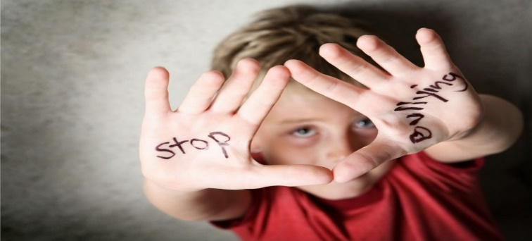
Ce poți face?
Dacă ești unul dintre cei care agresează, acesta este momentul în care ai luat la cunoștință consecințele pe care le poți suferi în orice moment.
Dacă ești una dintre victimele bullyingului, acesta este momentul în care ai aflat că ești în siguranță și că există rezolvare pentru a pune capăt acestor agresiuni. Dacă nu ai curaj să te adresezi personal unui adult din școală, poți lăsa un bilețel în cutia destinată acestor dezvăluiri din corpul A, avizierul de lângă L3.

Slide 13
Surse bibliografice:
Dănileț C., ,,Elevul și legea”, Tipografia Everest 2001, 2020;
Regulament de organizare și funcționare, Colegiul „N. V. Karpen” Bacău, 2022-2023

